Slide 1
푸시버튼

Slide 2
폐쇄 회로 : Closed Circuit (전류가 흐르는 회로)
개방회로 : Open circuit (전류가 흐르지 않는 회로)
단락회로 : Short Circuit (전원과 접지가 직접 연결된 회로..) (발열, 화재 상황)

Slide 3
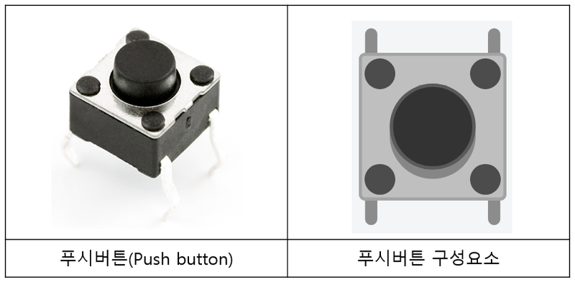
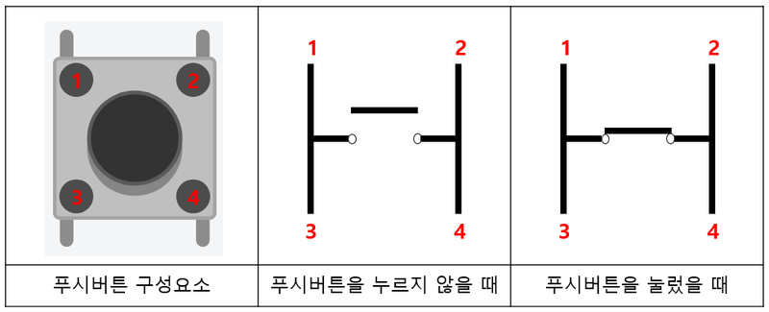

Slide 4
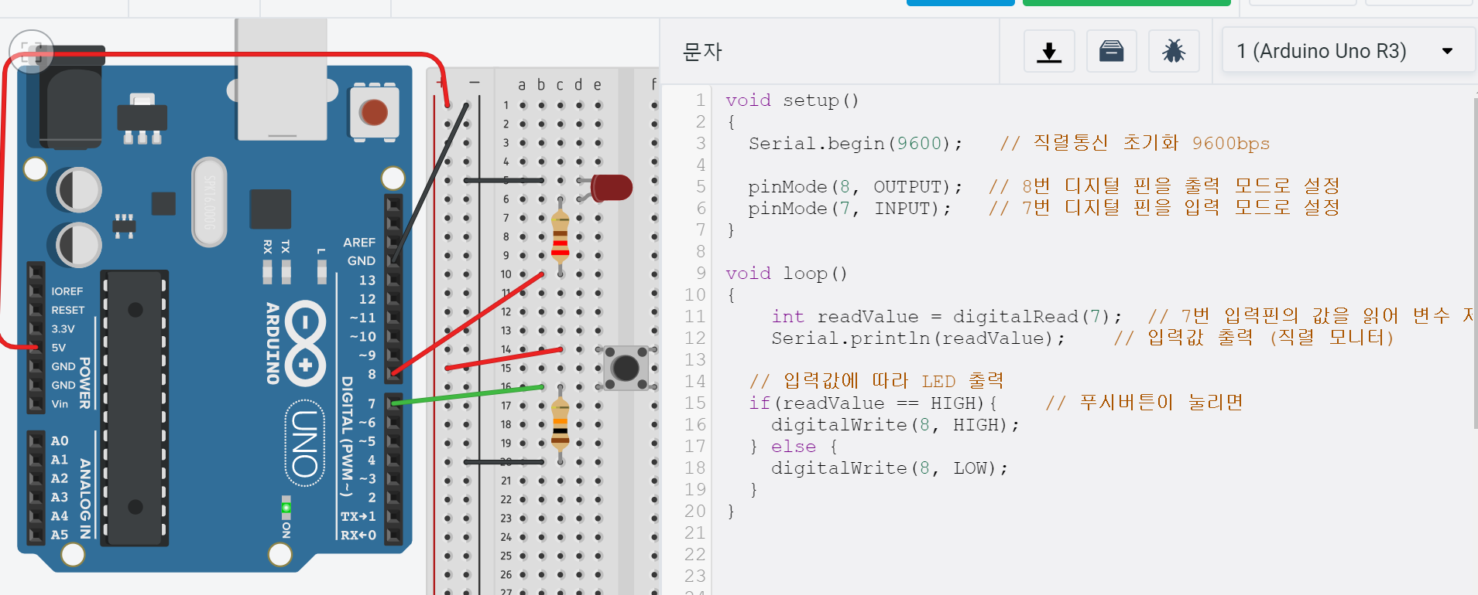
시뮬레이트 시키고,
푸시버튼을 누를때는 LED 가 켜지고, 푸시버튼을 떼면 LED에 전류가 흐르지 않는다.

Slide 5
플로팅 현상 (Floating)
HIGH값, 또는 LOW 값 중 명확하게 한쪽을 정확하지 못해 값이 계속 바뀌는 현상. (붕 떠있는 현상.)
따라서 한쪽에 정착할수 있도록 핀을 ‘접지’ 또는 ‘전원’ 에 연결해 줘야 합니다.
그러나 (앞서 확인했듯) 핀에 직접 연결하면 핀에 보낼 신호를 원하는 대로 조절할수 없다.
그래서! ‘저항’ 과 같이 연결하는 것이다! 이때 저항을 어디에 연결하느냐에 따라 종류가 나뉜다. -- 저항을 전원선에 연결하면 풀업 (pull-up) 저항 -- 저항을 접지선에 연결하면 풀다운 (pull-down) 저항

Slide 6
버튼을 누를때에만 전원을 공급하고 싶다면 → 풀다운 저항
버튼을 누를때에만 전원공급을 멈추고 싶다면 → 풀업 저항.
선풍기, 전등, → 눌리면 동작하는 장치 → 풀다운 저항 사용
공장등에서 위험상황에서 장치를 멈추는 응급버튼 → 눌리면 멈추는 장치 → 풀업 저항

Slide 7
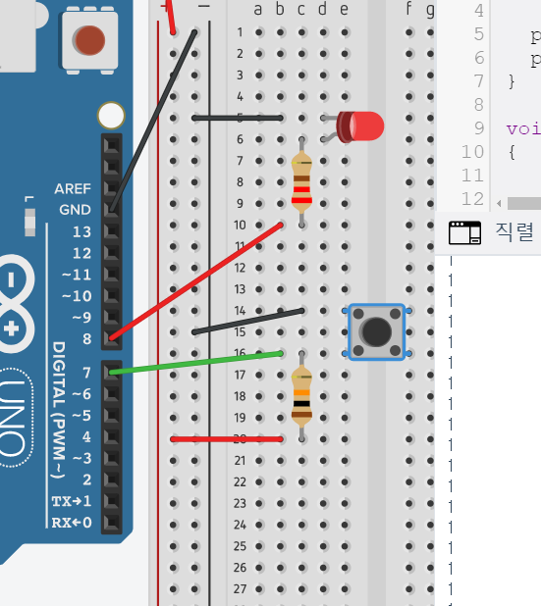
풀업 저항
06_01_2 플로팅
풀다운 저항때와는 달리
푸시버튼이 눌렸을때 LOW 값

Slide 8
아두이노 안에 내장된 풀업 저항.
별도의 물리적인 풀업 저항 연결 안해도 동일한 효과 가능.

Slide 9
